Slide 1
Tecnologías web
MODULO 1

Slide 2
PRESENTACIÓN PARTICIPANTES / ROMPE HIELO
DULCE O GOLOSINA QUE RECUERDES DE LA NIÑES Y CON QUE PERSONA LO RECUERDAS.

Slide 3


OBJETIVO GENERAL
El participante al finalizar el curso-taller será capaz de diseñar una página web sencilla en una computadora, utilizando correctamente los estándares de desarrollo web, con la finalidad de elevar su conocimiento y habilidades en desarrollo de páginas dinamicas web.

Slide 4
TEMARIO A DESARROLLAR
. INTRODUCCIÓN A LAS TECNOLOGÍAS WEB
Tecnologías Web
Protocolos de transferencia.
HTTP
HTTPS
Dominios
Definiciones generales
Reglas y extensiones.
Hosting
Definición y reglas

Slide 5
TEMARIO A DESARROLLAR
INTRODUCCION AL MANEJO DE CONTROL DE VERSIONES
GIT
¿Qué es el control de versiones?
Crear una cuenta y repositorio remoto
Agregar y subir archivos y cambios
Ver el log
Enviar y traer cambios del repositorio remoto
HTML5
HTML 5
¿Qué es HTML?
Estructura básica de un documento
Etiquetas semánticas
Etiquetas multimedia
Tablas

Slide 6
TEMARIO A DESARROLLAR
CSS 3
Introducción a CSS
¿Qué es CSS?
Estructuras de la regla
Selectores y unidades de estilo
Propiedades básicas
Modelo de caja
Animaciones
El diseño responsive y Mobile First
BOOTSRAP y FLEX 8 Hrs.
Bootstrap
¿Qué es y para qué sirve?
Integración a HTML
Filas y columnas
Responsive web Design
Utilidades en Bootstrap.
Componentes Bootstrap
Uso de FLEX y CSS Grid.

Slide 7

BENEFICIOS DEL CURSO
El alumno identificara el manejo adecuado de un repositorio de documentos.
El alumno será capaz de conocer los componentes de una página HTML y abrir la puerta para iniciar con el desarrollo web.
El alumno entenderá como es el funcionamiento de las páginas web que visita cotidianamente.

Slide 8
REGLAS DE OPERACIÓN
Dentro del curso tenemos algunas reglas para mantener la mejor comunicación y orden en el aprendizaje que desarrollaremos entre las reglas que respetaremos serán:
Respeto
Participación
Puntualidad
Atención a las instrucciones.
En cualquier momento puedes participar o aportar algo a la clase.

Slide 9
FORMAS DE EVALUACIÓN
Como todo curso manejamos un sistema de evaluaciones que realizaremos al incio, durante y la final del curso.
Utilizando los criterios de desempeño y presentacion de avance en clase.
Se desglozan de la siguiente manera:
Diagnostica Inicial 10 %
Formativa 1 10%
Formativa 2 10%
Formativa 3 10%
Formativa 4 10%
Final 40%
Asistencia 10 %

Slide 10
Tecnologias Web
DESARROLLO.

Slide 11

INTRODUCCIÓN A LAS TECNOLOGÍAS WEB
La tecnología de la información (TI) es el proceso de creación, almacenamiento, transmisión y percepción de la información y los métodos de aplicación de dichos procesos.
Muchos equiparan el concepto con la tecnología informática porque ésta se ha desarrollado más rápidamente junto con ella.
A pesar de que el concepto de tecnología de la información se considera idéntico a los conceptos de computadora y red informática, el uso del concepto de TI en sí no puede limitarse a las computadoras.

Slide 12
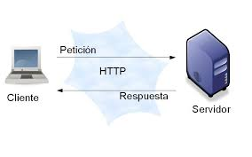

INTRODUCCIÓN A LAS TECNOLOGÍAS WEB
PROTOCOLOS DE TRANSFERENCIA (HTTP)
Cada vez que visitas una página web, tu computadora utiliza el protocolo de transferencia de hipertexto (HTTP) para descargar esa página desde otra computadora en algún lugar de Internet.
Un ”PROTOCOLO” es un conjunto de normas y reglas que se aplican para guiar una acción o un proceso. Si nos centramos en el ámbito de la informática, la noción se vincula a las pautas que se utilizan para establecer un proceso de comunicación entre diversos equipos o sistemas.

Slide 13
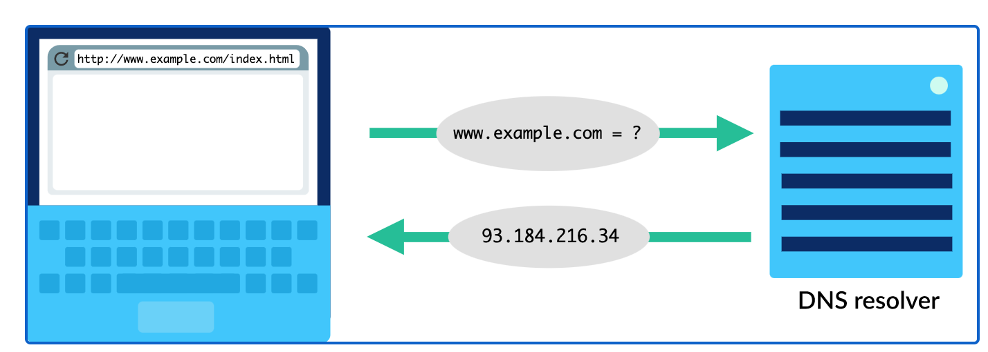
INTRODUCCIÓN A LAS TECNOLOGÍAS WEB
Ejemplo de comunicación HTTP:
Paso 1: dirigir el navegador al URL
(URL, "Uniform Resource Locator")
Paso 2: el navegador busca la IP
Paso 3: el navegador envía una solicitud HTTP
Paso 4: el servidor envía de vuelta la respuesta HTTP
Paso 5: el navegador despliega la respuesta

Slide 14
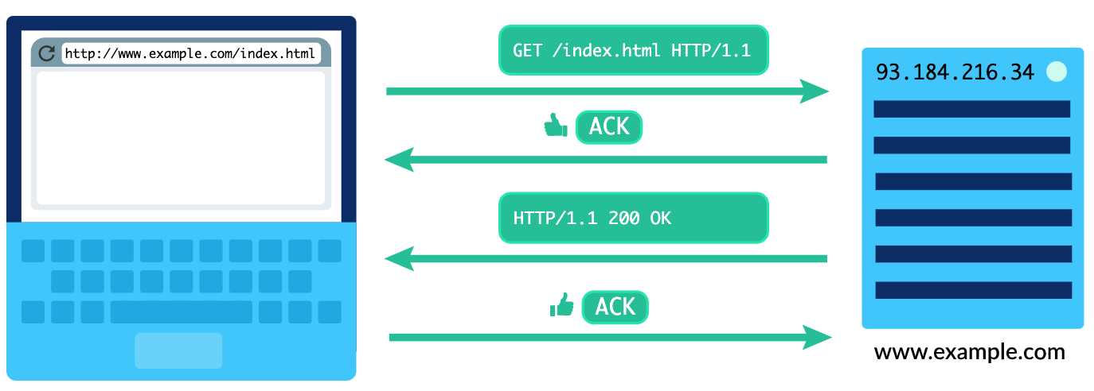
INTRODUCCIÓN A LAS TECNOLOGÍAS WEB
HTTP y TCP/IP
HTTP es un protocolo que se construye encima de los protocolos TCP/IP.
Cada solicitud HTTP está dentro de un paquete IP, y cada respuesta HTTP está dentro de otro paquete IP, o más típicamente, múltiples paquetes, ya que los datos de respuesta pueden ser muy grandes.

Slide 15

INTRODUCCIÓN A LAS TECNOLOGÍAS WEB
PROTOCOLOS DE TRANSFERENCIA HTTPS
El Protocolo seguro de transferencia de hipertexto es un protocolo de aplicación basado en el protocolo HTTP, destinado a la transferencia segura de datos de hipertexto, es decir, es la versión segura de HTTP.
HTTPS se utiliza a menudo para proteger las transacciones altamente confidenciales en línea como la banca en línea y formularios de pedido de compras en línea.

Slide 16

INTRODUCCIÓN A LAS TECNOLOGÍAS WEB
DOMINIO:
Un dominio web es el nombre único que recibe un sitio web en internet. Este nombre identifica a una página web concreta sin que puedan existir dos o más sitios web que compartan el mismo nombre de dominio.
Un dominio web está compuesto por dos partes.
La primera parte denominada nombre de dominio es el nombre que queremos dar a nuestro sitio web, la segunda parte denominada extensión de dominio hace referencia a una ubicación geográfica como .es (España), .mx (México), etc., o a un tipo web en concreto como .org (organizaciones), .net (tecnológicas).
Nombre de dominio: vp11
Extensión de dominio: .com

Slide 17
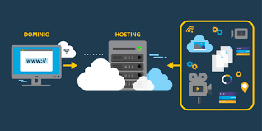
INTRODUCCIÓN A LAS TECNOLOGÍAS WEB
HOSTING:
Un hosting es un servicio de alojamiento para páginas web bajo un servidor. Nos permite publicar un sitio web en Internet. El hosting tiene como función alojar tu página web para que cualquier persona pueda visitarla, además de ofrecer también la posibilidad de gestionar un correo electrónico.
Tipos de Hosting en funcion de sus carateristicas:
Existen diferentes tipos de alojamiento web en función de sus características. Los tipos de hosting principales son el hosting compartido, los VPS y los servidores dedicado.

Slide 18
INTRODUCCIÓN Al MANEJO DE CONTROL DE VERSIONES
GIT
¿Qué es el control de versiones?
Crear una cuenta y repositorio remoto
Agregar y subir archivos y cambios
Ver el log
Enviar y traer cambios del repositorio remoto

Slide 19

GIT
Git es un software de control de versiones diseñado por Linus Torvalds, pensando en la eficiencia, la confiabilidad y compatibilidad del mantenimiento de versiones de aplicaciones cuando estas tienen un gran número de archivos de código Fuente.
Git es un sistema de control de versiones distribuido, lo que significa que un clon local del proyecto es un repositorio de control de versiones completo.

Slide 20
PRINCIPALES CARACTERISTICAS
Seguridad
Git se ha diseñado con la principal prioridad de conservar la integridad del código fuente gestionado.
Con Git, puedes tener la certeza de contar con un auténtico historial de contenido de tu código fuente.
Flexibilidad
Git es flexible en varios aspectos: en la capacidad para varios tipos de flujos de trabajo de desarrollo no lineal, en su eficiencia en proyectos tanto grandes como pequeños y en su compatibilidad con numerosos sistemas y protocolos.
Git se ha ideado para posibilitar la ramificación y el etiquetado como procesos de primera importancia

Slide 21
PRINCIPALES CARACTERISTICAS
Git es un proyecto de código abierto de calidad
Git es un proyecto de código abierto muy bien respaldado con más de una década de gestión de gran fiabilidad. Los encargados de mantener el proyecto han demostrado un criterio equilibrado y un enfoque maduro para satisfacer las necesidades a largo plazo de sus usuarios con publicaciones periódicas que mejoran la facilidad de uso y la funcionalidad.

Slide 22
Iniciando con GIT
Crear una cuenta dentro de la plataforma:
github.com

Slide 23
Principales comandos
git init, creará un nuevo repositorio local GIT. El siguiente comando de Git creará un repositorio en el directorio actual:
git init
git clone se usa para copiar un repositorio. Si el repositorio está en un servidor remoto, usa:
git clone nombredeusuario@host:/path/to/repository
git add se usa para agregar archivos al área de preparación. Por ejemplo, el siguiente comando de Git básico indexará el archivo temp.txt:
git add <temp.txt>
git commit creará una instantánea de los cambios y la guardará en el directorio git.
git commit –m “El mensaje que acompaña al commit va aquí”
git config puede ser usado para establecer una configuración específica de usuario, como el email, nombre de usuario y tipo de formato, etc. Por ejemplo, el siguiente comando se usa para establecer un email:
git config --global user.email vponce@ejemplo.com

Slide 24
Principales comandos
git status muestra la lista de los archivos que se han cambiado junto con los archivos que están por ser preparados o confirmados.
git status
git push se usa para enviar confirmaciones locales a la rama maestra del repositorio remoto. Aquí está la estructura básica del código:
git push origin <master>
git checkout crea ramas y te ayuda a navegar entre ellas. Por ejemplo, el siguiente comando crea una nueva y automáticamente se cambia a ella:
git checkout -b <branch-name>
git branch se usa para listar, crear o borrar ramas. Por ejemplo, si quieres listar todas las ramas presentes en el repositorio, el comando debería verse así:
git branch

Slide 25

Tecnologias Web
EVALUACION FORMATIVA 1.

Slide 26

HTML
El Lenguaje de Marcado de Hipertexto (HTML) es el código que se utiliza para estructurar y desplegar una página web y sus contenidos. Por ejemplo, sus contenidos podrían ser párrafos, una lista con viñetas, o imágenes y tablas de datos.
Se utiliza para el desarrollo y creación de páginas web.

Slide 27
INSTALACIONES RECOMENDADAS.
Instalación de visual studio code.
https://code.visualstudio.com/
Editor de Código Fuente Desarrollo Por Microsoft para Windows, Linux, macOS y Web.
Incluye soporte para extensiones que lo hacen mas robusto.
Google Chrome:
https://www.google.com.mx/intl/es-419/chrome/
Se recomienda, pero podemos utilizar cualquier otro navegador.
Git:
https://git-scm.com/
Herramienta ppal.

Slide 28
INSTALACIONES RECOMENDADAS.
Extensiones de VSCODE
Activitus Bar
Temas:
Tokio Night
Iconos

Slide 29
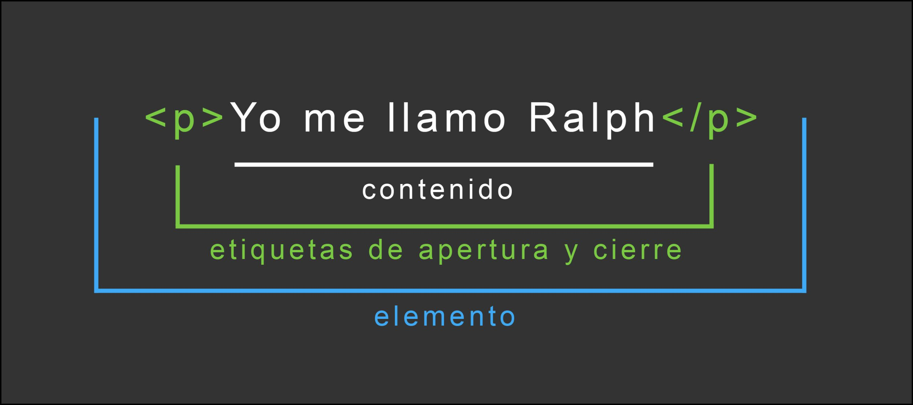

Slide 30
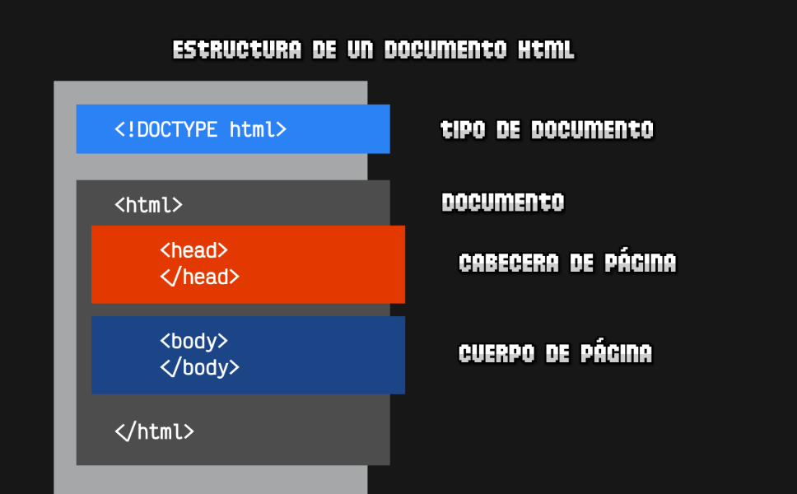
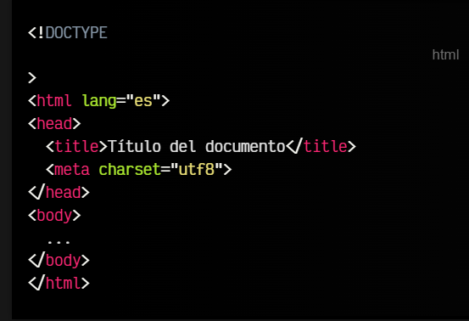

Slide 31
Tecnologias Web
EVALUACION FORMATIVA 2.

Slide 32


Slide 33
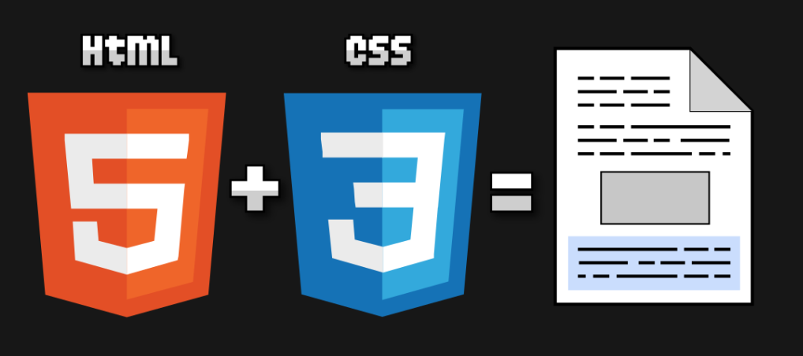

Slide 34
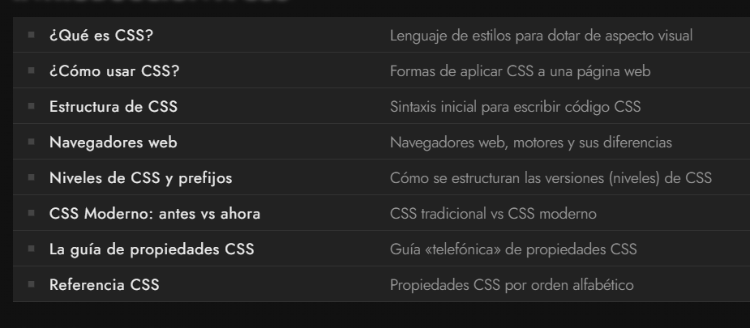

Slide 35

css
CSS son las siglas en inglés para «hojas de estilo en cascada» (Cascading Style Sheets).
Básicamente, es un lenguaje que maneja el diseño y presentación de las páginas web, es decir, cómo lucen cuando un usuario las visita. Funciona junto con el lenguaje HTML que se encarga del contenido básico de las páginas.

Slide 36
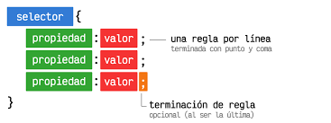
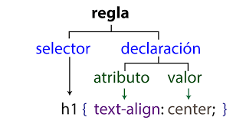
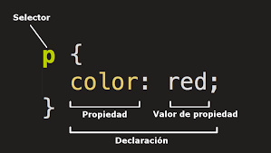
css
ESTRUCTURA DE LA REGLA:

Slide 37

css
SELECTORES Y UNIDADES DE ESTILO
Los selectores de CSS son una de las partes más importantes del estándar de aplicación de estilos en las páginas web y por tanto, una de las principales herramientas que nos ofrece el lenguaje para aplicación del aspecto a los elementos de la página.
Los selectores de CSS son básicamente unos códigos que nos permiten indicar el elemento o elementos sobre los que queremos aplicar determinados estilos.

Slide 38
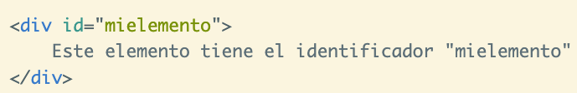
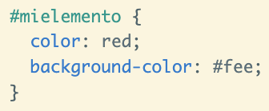
css
PRINCIPALES SELECTORES
Selectores de identificador
Los selectores de identificador nos sirven para aplicar estilos a un único elemento de la página. El identificador del elemento se define en la propia etiqueta con el atributo "id”
Los selectores de identificador se definen con el prefijo "#" delante del identificador de la etiqueta a la que queremos aplicar los estilos.

Slide 39
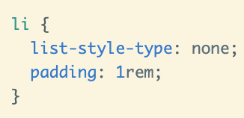
css
PRINCIPALES SELECTORES
Selectores de etiqueta
los selectores de etiqueta son aquellos que permiten aplicar estilos a todas las etiquetas de un tipo, por ejemplo, a todos los párrafos (etiqueta P), a todas las listas desordenadas (etiqueta UL) o a todos los enlaces (etiqueta A).
En este caso hemos usado el selector "li" que aplicará estilos a todos los elementos de listas, tanto a los elementos li de las listas ordenadas como de las listas desordenadas. Es decir, cada vez que aparezca una etiqueta <li> se le aplicarán esas reglas de estilo.

Slide 40
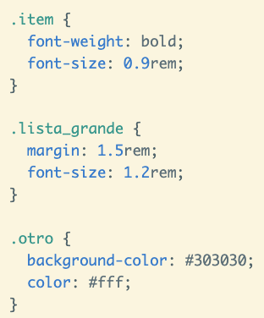
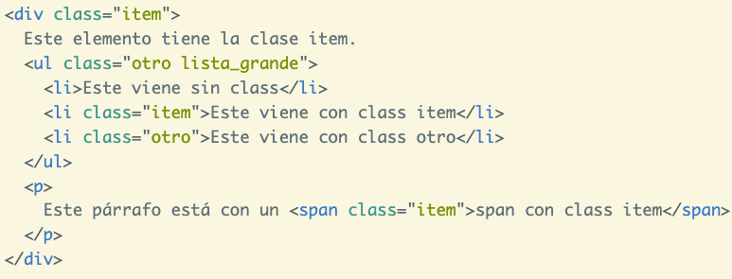
CSS / SELECTORES
PRINCIPALES SELECTORES
Selectores de clase
Los selectores de clase son muy importantes, porque nos permiten aplicar estilos a conjuntos de elementos de manera muy versátil.
Las clases son nombres que nosotros asignamos libremente a las etiquetas que necesitemos. Las clases se asignan a las etiquetas por medio del atributo class, de esta forma.
En el código CSS los selectores de clase se indican con el caracter punto (".") antes del nombre de la clase.

Slide 41
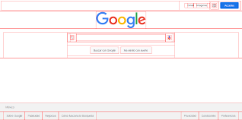
CSS / MODELO DE CAJA
MODELO DE CAJA:
El modelo de caja CSS es un módulo CSS que define cajas rectangulares, incluyendo sus rellenos y márgenes, que son generadas para los elementos y que se disponen de acuerdo al modelo de formato visual.

Slide 42
CSS / ANIMACIONES
ANIMACIONES:
Las animaciones CSS3 permiten animar la transición entre un estilo CSS y otro. Las animaciones constan de dos componentes: un estilo que describe la animación CSS y un conjunto de fotogramas que indican su estado inicial y final, así como posibles puntos intermedios en la misma.

Slide 43
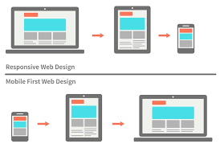
CSS / FIRST RESPONSIVE
FIRST RESPONSIVE.
El diseño web responsive es lo contrario de Mobile First. En efecto, se trata de diseñar un sitio primero para el ordenador y luego adaptarlo a los teléfonos móviles y las tabletas. Pero ambos conceptos tienen el mismo objetivo: satisfacer al usuario teniendo una versión de su sitio en el móvil que sea agradable.

Slide 44
DISPLAY
Display - Float
Relative
Absolte
Inline-block
Absolute
flex

Slide 45


Grid Layout A.K.A Grilla

Slide 46
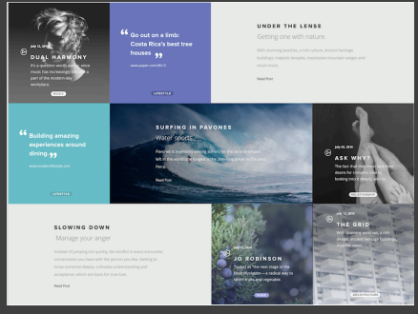

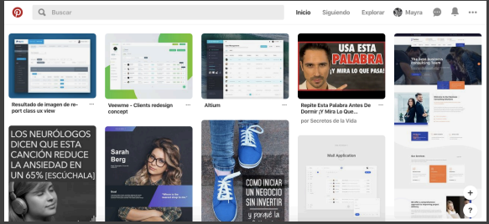

Slide 47
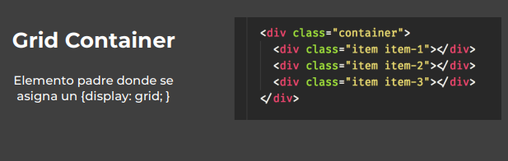

Slide 48
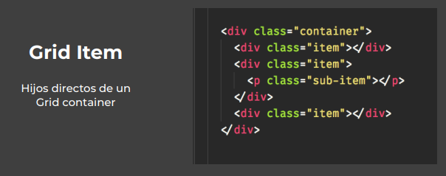

Slide 49
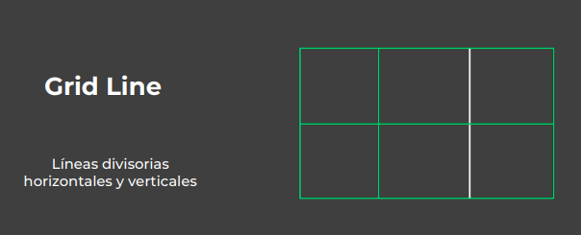

Slide 50
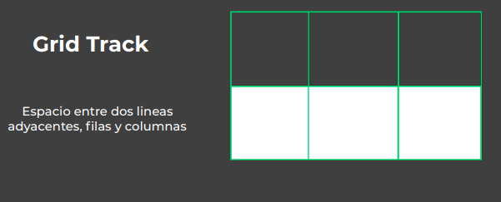

Slide 51
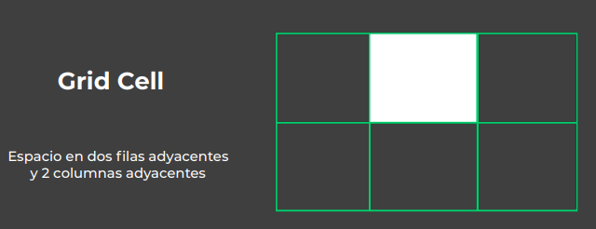

Slide 52
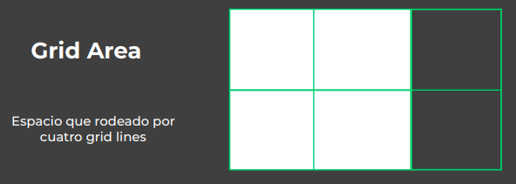

Slide 53
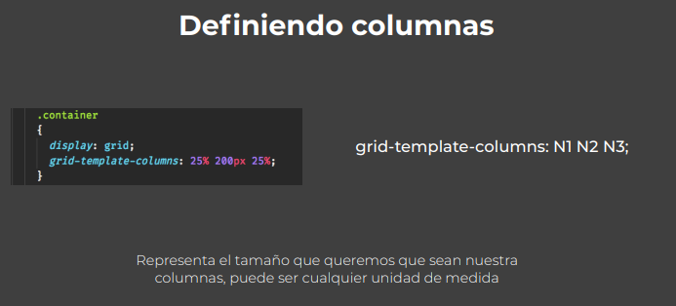

Slide 54
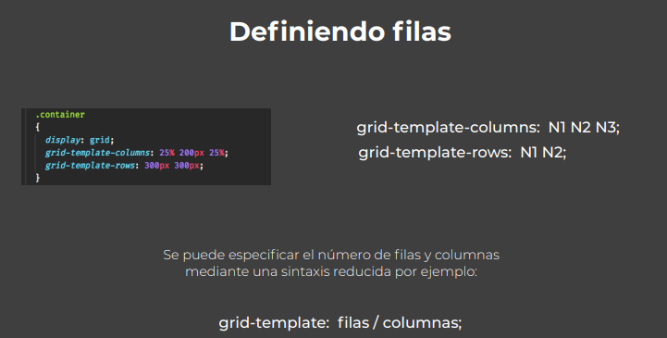

Slide 55
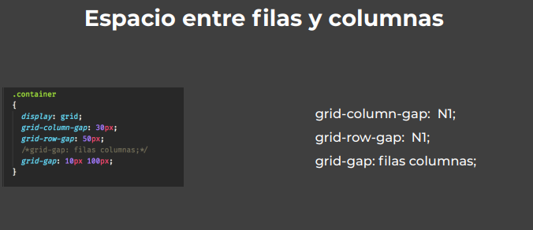

Slide 56
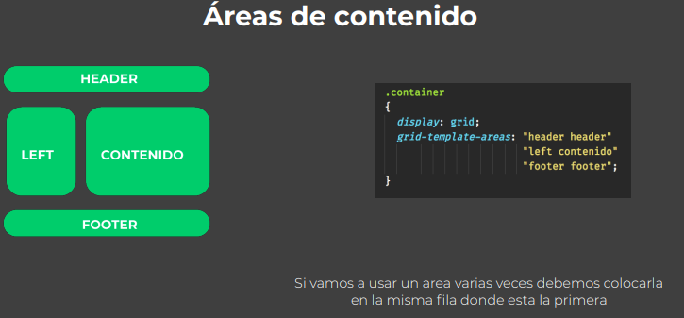

Slide 57
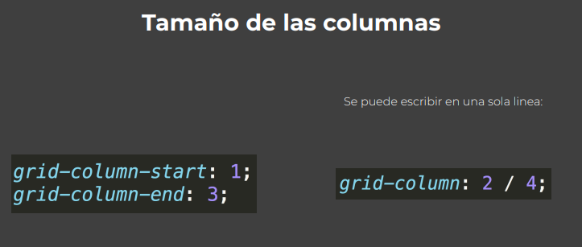

Slide 58
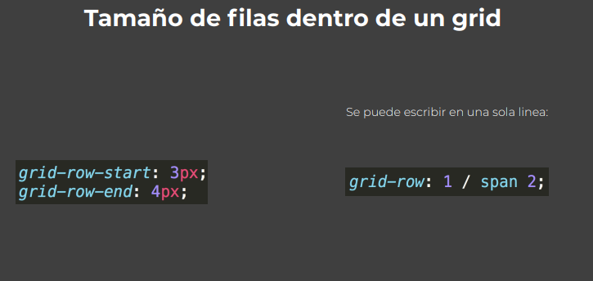

Slide 59
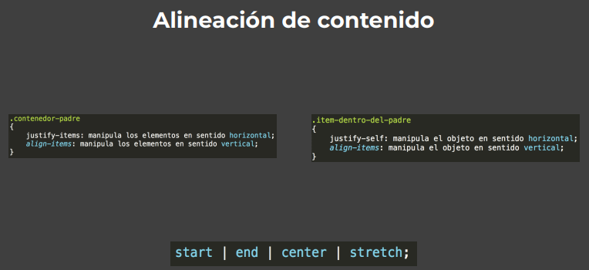

Slide 60
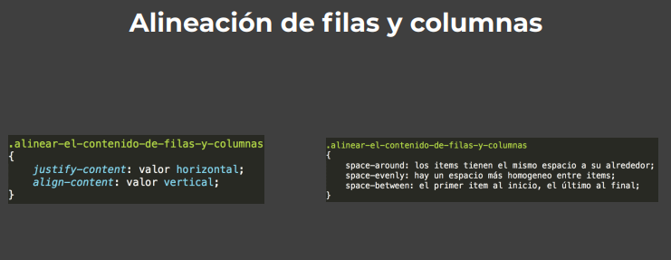

Slide 61
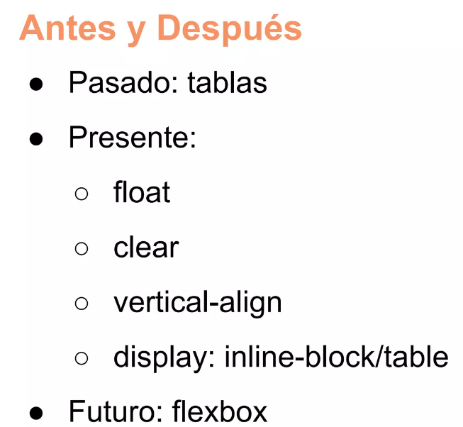
FlexBox

Slide 62
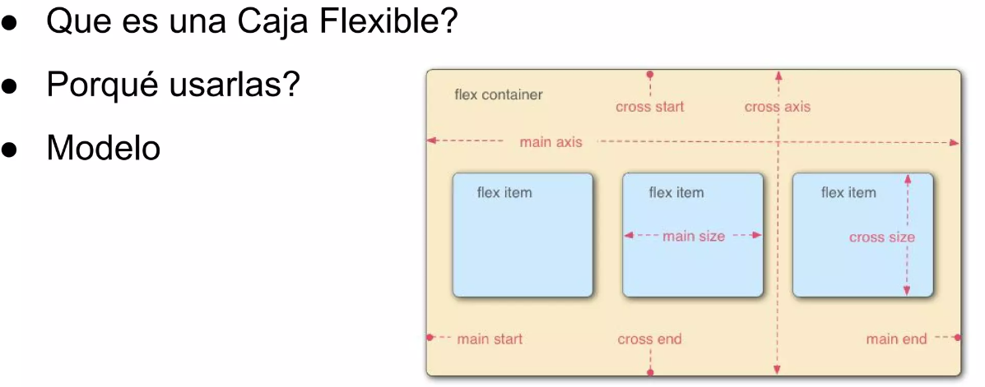
Caja Flexible

Slide 63
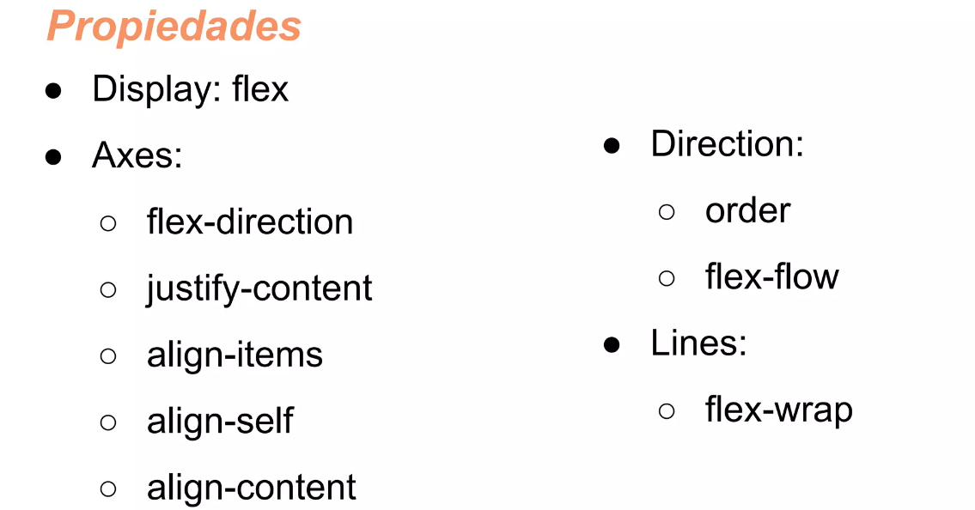

Slide 64
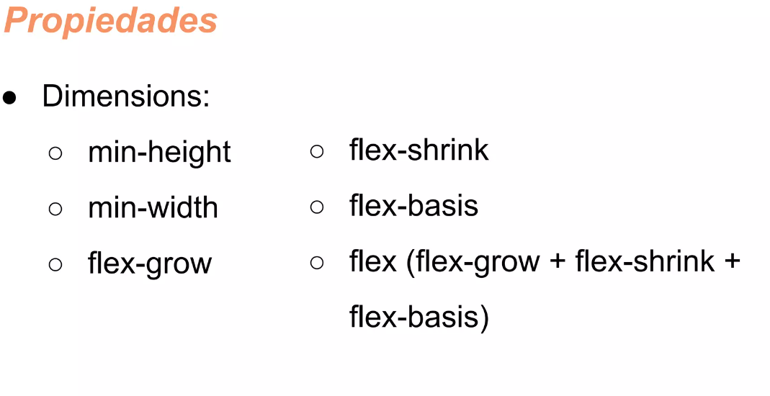

Slide 65
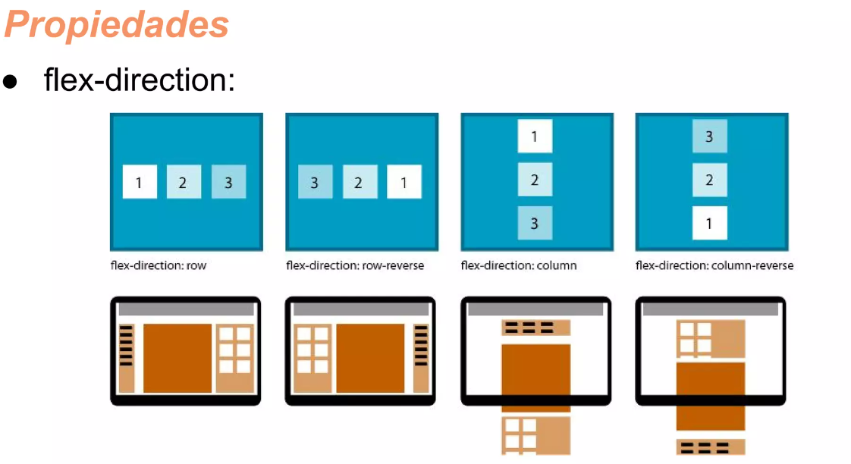

Slide 66
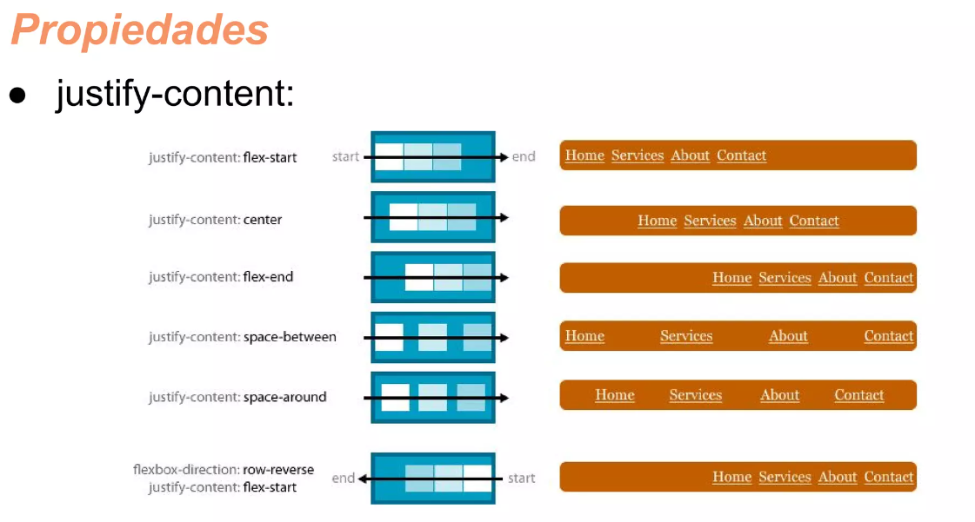

Slide 67
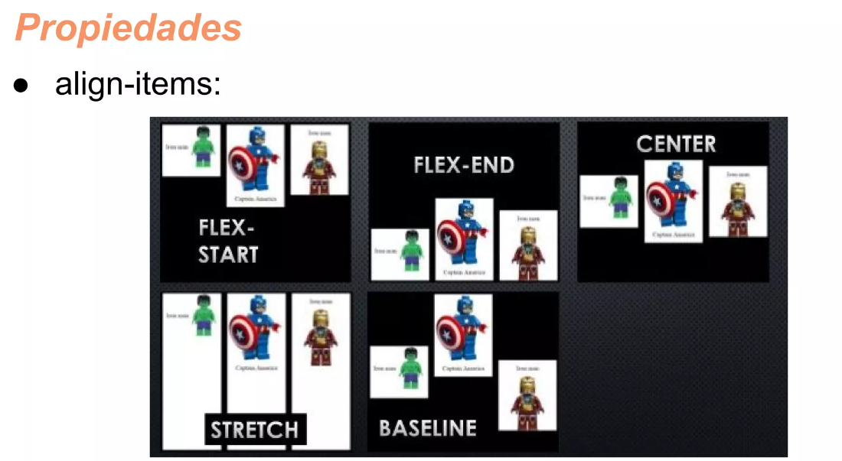

Slide 68
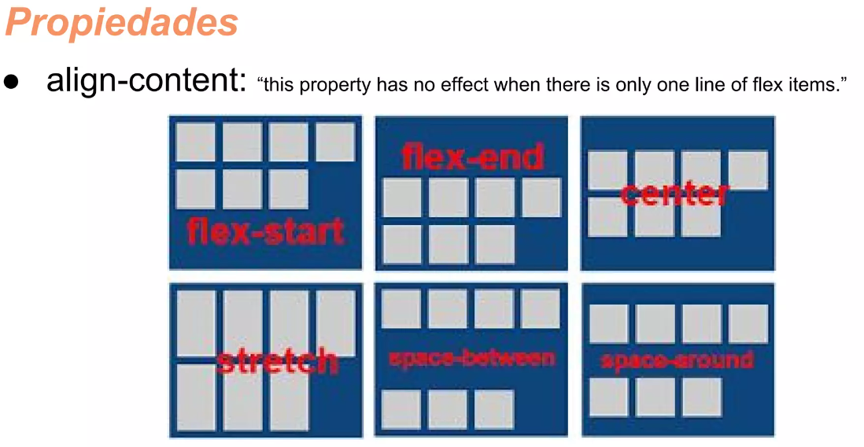

Slide 69
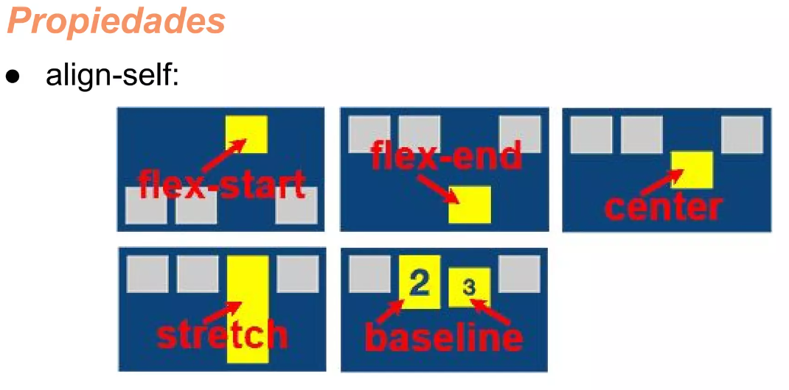

Slide 70
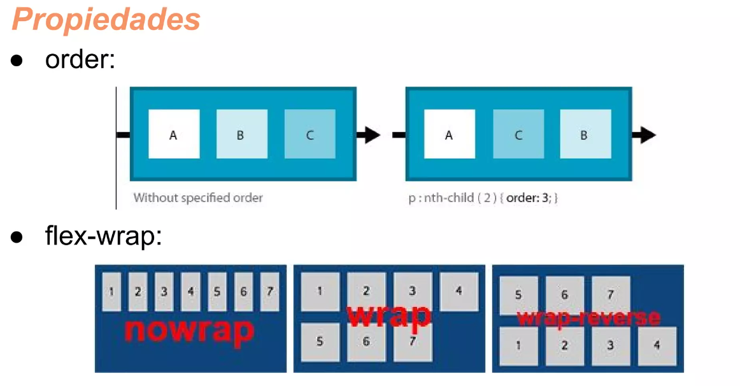

Slide 71
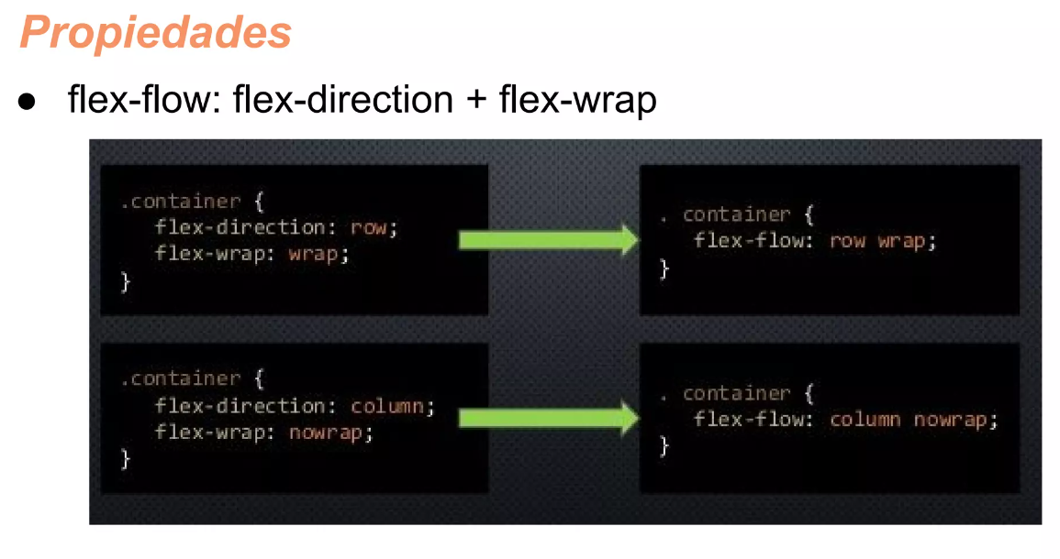

Slide 72
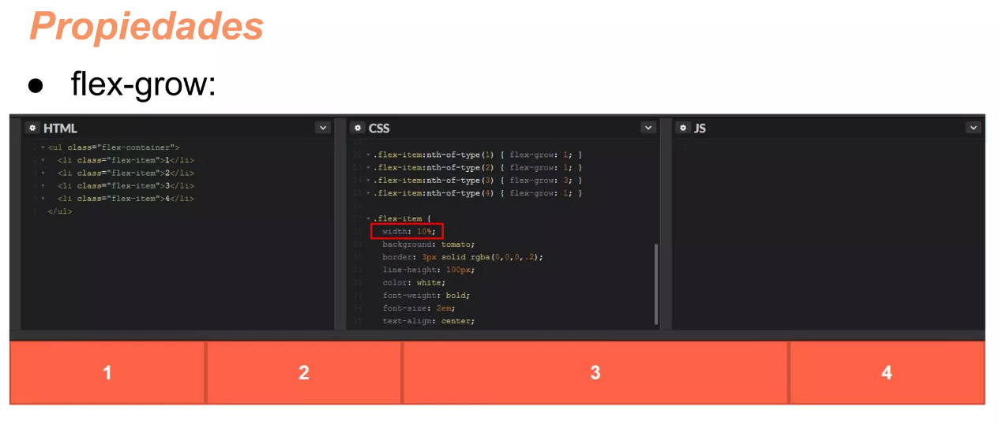

Slide 73
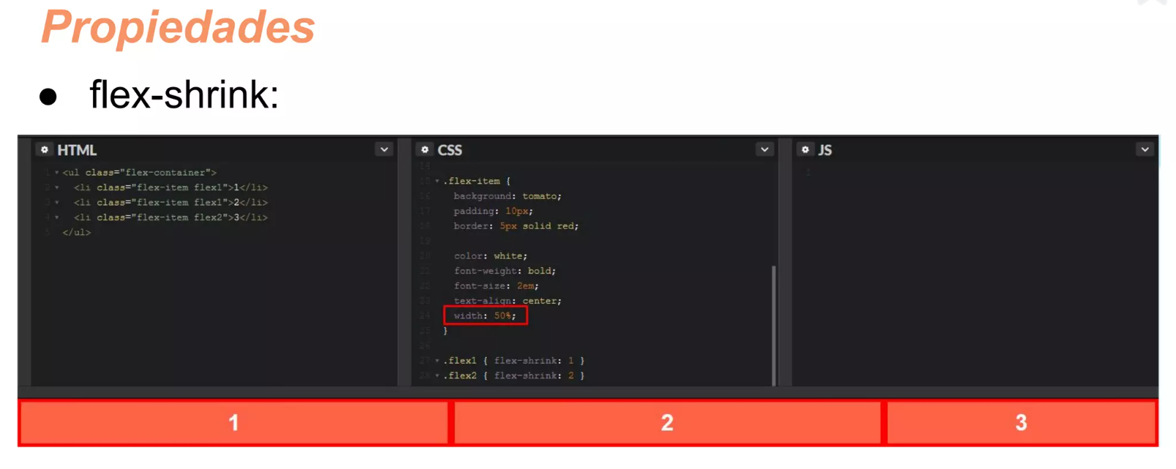

Slide 74
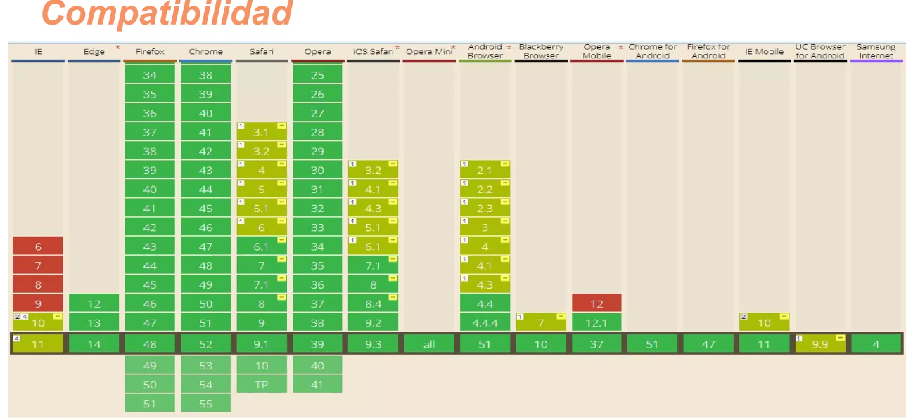

Slide 75
Responsive
MEDIA QUERYS

Slide 76
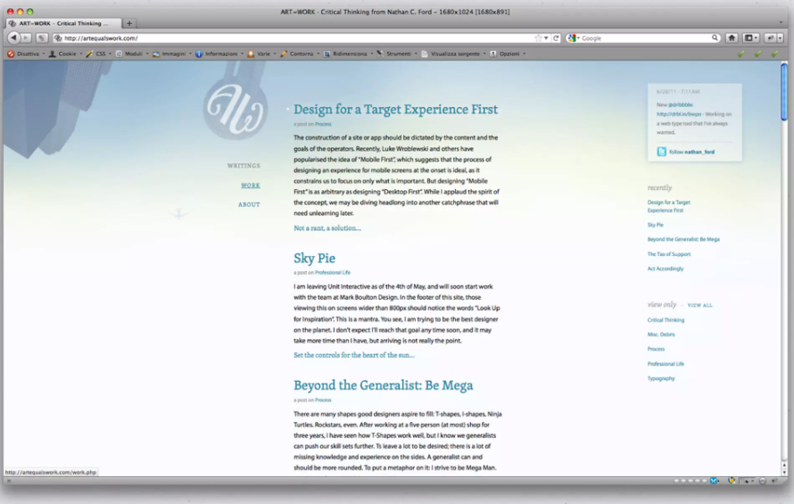

Slide 77



Slide 78


Slide 79


Slide 80


Slide 81


Slide 82

BOOTSTRAP Y FLEX
BOOTSTRAP
Bootstrap es un framework CSS y JavaScript diseñado para la creación de interfaces limpias y con un diseño responsive. Además, ofrece un amplio abanico de herramientas y funciones, de manera que los usuarios pueden crear prácticamente cualquier tipo de sitio web haciendo uso de los mismos.

Slide 83

V

Slide 84


Slide 85


Slide 86


Slide 87


Slide 88


Slide 89


Slide 90


Slide 91


Slide 92

Que es
Tailwind CSS es un framework CSS que permite un desarrollo ágil, basado en clases de utilidad que se pueden aplicar con facilidad en el código HTML y unos flujos de desarrollo que permiten optimizar mucho el peso del código CSS.

Slide 93


Slide 94


Slide 95


Slide 96


Slide 97
Como usarlo
<link href="https://cdn.jsdelivr.net/npm/bootstrap@5.3.1/dist/css/bootstrap.min.css" rel="stylesheet" integrity="sha384-4bw+/aepP/YC94hEpVNVgiZdgIC5+VKNBQNGCHeKRQN+PtmoHDEXuppvnDJzQIu9" crossorigin="anonymous">
Buttons · Bootstrap v5.0 (getbootstrap.com)

Slide 98
Tecnologias Web
EVALUACION FORMATIVA 4.

Slide 99

PROYECTO FINAL
Proyecto que consiste en aplicar los conceptos vistos a lo largo del curso para construir con HTML5, CSS3 una aplicación web.
El Alumno creara una página web de estilo libre incluyendo las siguientes necesidades:
Crear un repositorio con el nombre de proyecto final desarrollo web
Dentro del documento HTML, hacer uso de la mayoría de los componentes vistos durante el curso.
Debe incluir al menos un componente multimedia(imagen/video).
Incluir estructura de boostrap para presentación.

Slide 100
TECNICA GRUPAL DE CIERRE
GALLETA DE LA SUERTE

Slide 101
ENCUESTA DE SATISTACCIÓN
Con la finalidad de tener un indicador del desempeño.
Favor de dirigirse al enlace:
https://forms.gle/qJa2Ene8aNLXXt9p9
Contestar las preguntas que se muestran.
Tendremos un tiempo de 10 minutos.

